Slide 1
স্বাগতম

Slide 2
শিক্ষক পরিচিতি
মোঃ হাবিবুর রহমান
সহকারি অধ্যাপক(পদার্থ বিজ্ঞান)
হরিনাদী ফাযিল মাদ্রাসা
ফুলপুর,ময়মনসিং হ
মোবাইল-০১৯৮৯২১৯৪৫২
ইমেইল-hrf20t@gmail.com

Slide 3
পাঠ পরিচিতি
শ্রেনীঃ একাদশ/দ্বাদশ
বিষয়ঃ আই,সি,টি
সময়ঃ ৫০মিঃ
অধ্যায়ঃ ১ম

Slide 4
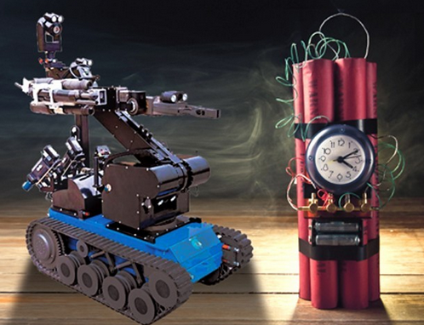
ছবিগুলোতে কী দেখতে পাচ্ছ ?

Slide 5
আজকের আলোচনার বিষয়
রোবোটিক্স-ROBOTICS

Slide 6
আজকের পাঠ শেষে শিক্ষার্থীরা………
১।রোবট কী তা ব্যাখ্যা করতে পারবে।
২।প্রত্যাহিক জীবনে রোবটের ব্যবহার উল্লেখ করতে পারবে।
৩।চিকিৎসা ক্ষেত্রে রোবটের কি অবদান তা বিশ্লেষণ করতে পারবে।

Slide 7
১।রোবট কী তা ব্যাখ্যা করতে পারবে।
রোবট হচ্ছে কম্পিউটার নিয়ন্ত্রিত একটি স্বয়ংক্রিয় ব্যবস্থা ; যা মানুষ যেভাবে কাজ করে তা সেভাবে কাজ করতে পারে।

Slide 9
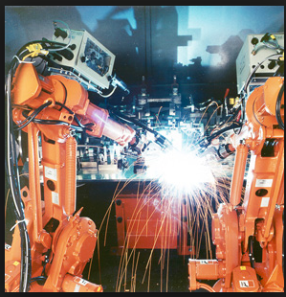

Slide 10
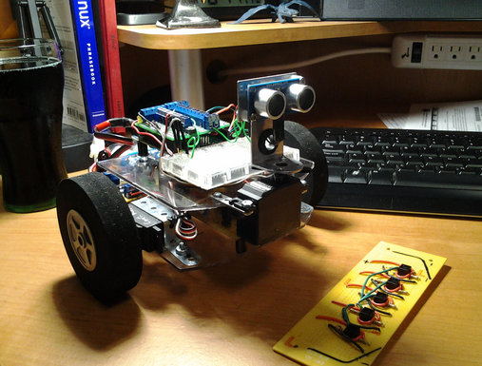

Slide 11
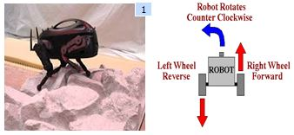
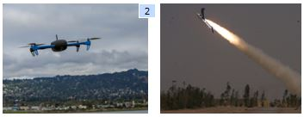
বিভিন্ন দিকে চলার ক্ষমতা (Locomotion)
প্রতিকূল অবস্থায় বা শূণ্যে চলার ক্ষমতা (Navigation)

Slide 12
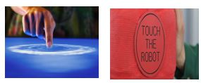
কোন কিছু বোঝার ক্ষমতা
(VisualPerception)
কোন কিছু স্পর্শ করার ক্ষমতা (Tactility)

Slide 16
একক কাজ
সময়ঃ 4মিনিট
রোবট কাকে বলে ?

Slide 17
জোড়ায় কাজ
সময়ঃ 5 মিনিট
রোবট কোন কোন কাজে ব্যবহার করা যায় ?

Slide 18
দলীয় কাজ
সময়ঃ 10 মিনিট
চিকিৎসাক্ষেত্রে রোবট কি অবদান রাখছে যুক্তিসহ ব্যাখ্যা কর।

Slide 19
মুল্যায়ন
কোণ প্রযুক্তির মধ্যে চিন্তা করার ক্ষমতা প্রদান করা হয়েছে?
(ক ) রেডিও (খ) টেলিভিশন (গ) মোবাইলফোন (ঘ) রোবট।
রোবট কি কি করতে পারে?
১) চলতে পারে ২) খেতে পারে ৩) চিন্তা করতে পারে ৪)ঘুমাতে পারে।
নিচের কোণটি সঠিক?
ক) ১ খ) ১ ও ২ গ) ১ ও ৩ ঘ) ১, ২, ও ৩।

Slide 20
বাড়ির কাজ
প্রত্যহিক জীবণে রোবটের তিনটি ব্যাবহার খাতায় লিখে আনবে।

Slide 21
ধন্যবাদ

